Slide 1
Мой край задумчивый и нежный
Урок-путешествие

Slide 2

Сергей Александрович Есенин

Slide 3
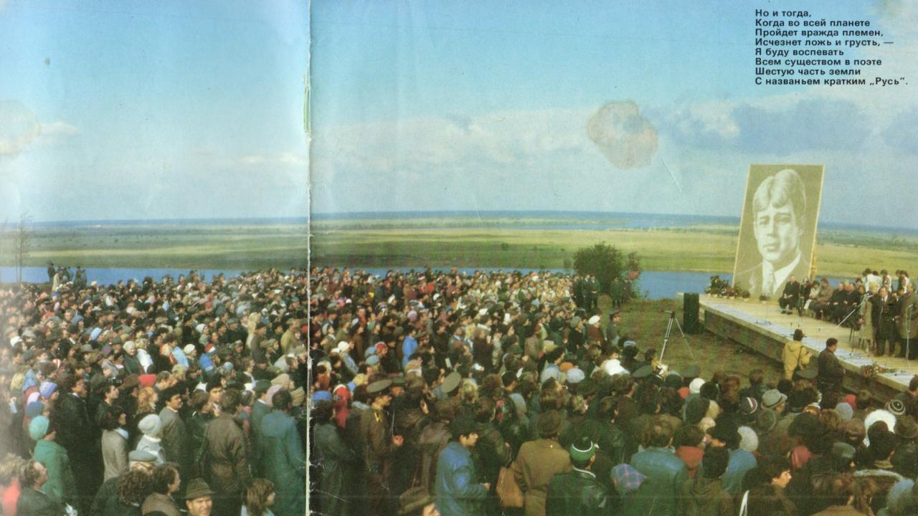
Праздник поэзии, посвященный Дню Рождения поэта

Slide 4
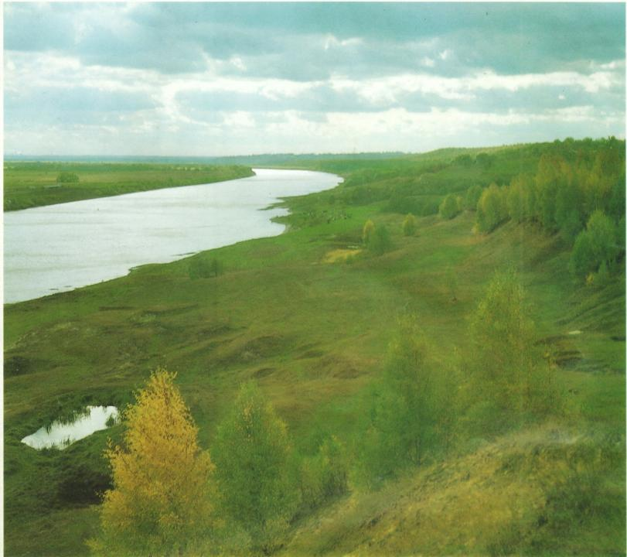
И вся «страна берёзового ситца» в междуречье Оки и Вожи.

Slide 5
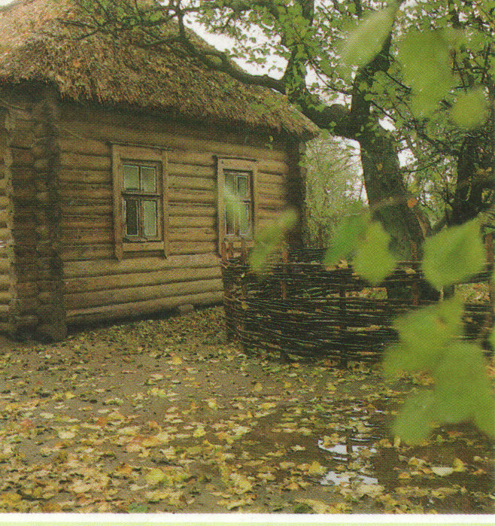
Государственный музей – заповедник С. А. Есенина

Slide 6
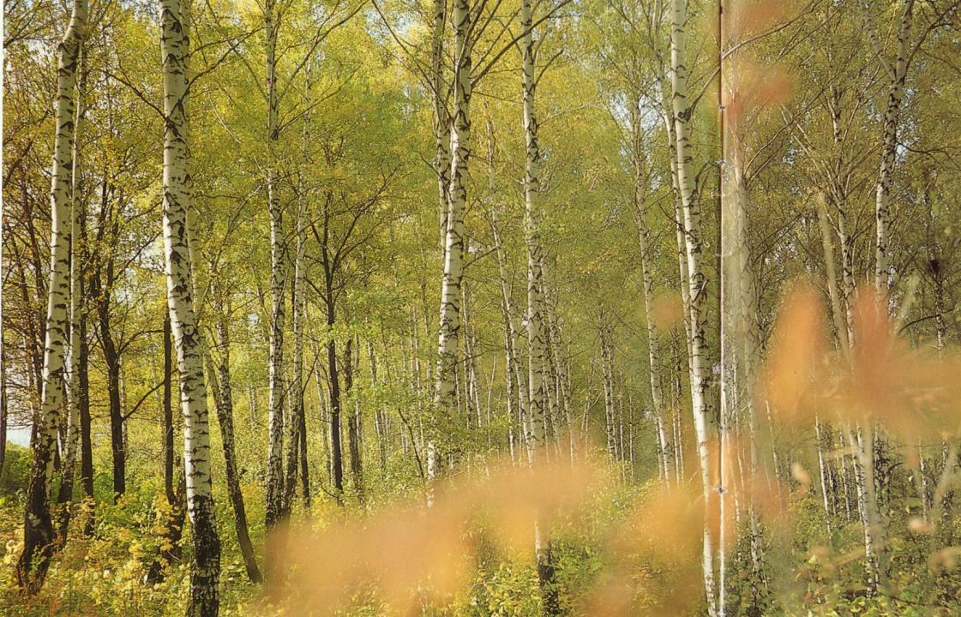
Местность с просторами полей, с березовыми рощами.

Slide 7
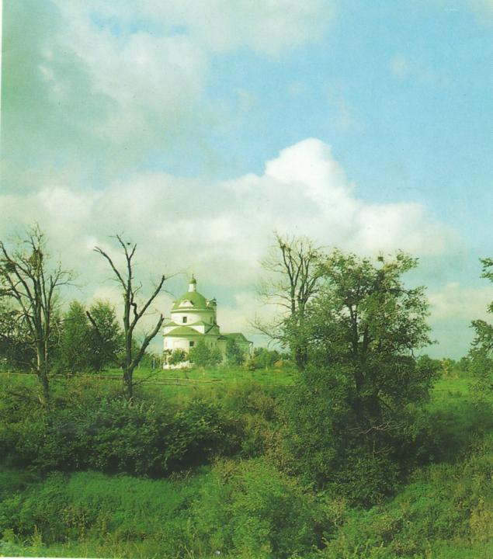
Здание Рязанской церкви

Slide 8
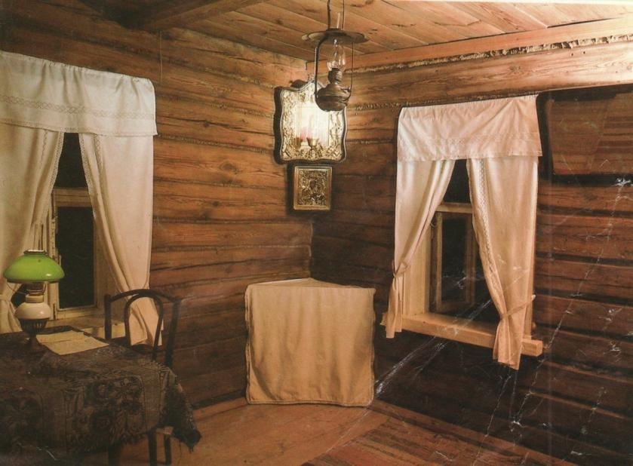
Стол, за которым писал Есенин, продвинут, как и во времена приездов сюда его хозяина, к лёгкой выкрашенной белилами дощатой перегородке. На столе знаменитая есенинская лампа с зелёным абажуром. К столу придвинут один из венских стульев. На окнах легкие белые занавески.

Slide 9
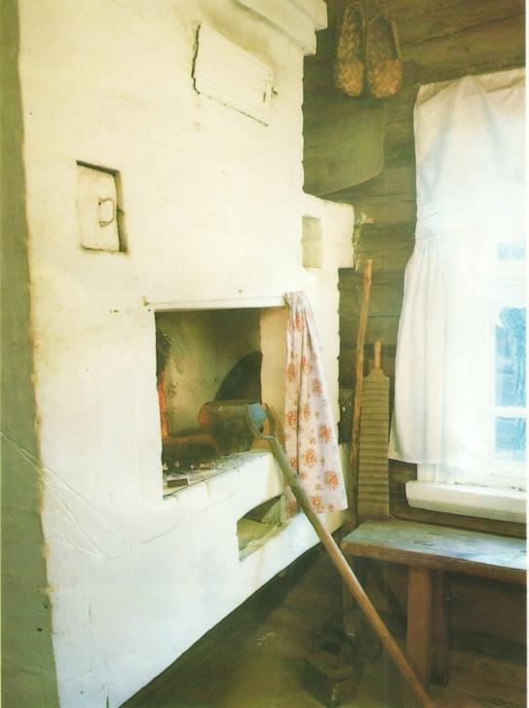
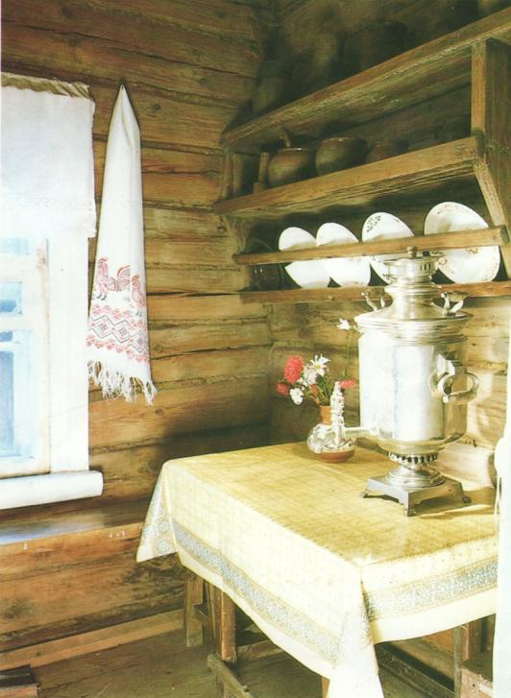
Мать Есенина старалась сохранить в доме всё, что напоминало бы обстановку прошлого.

Slide 10
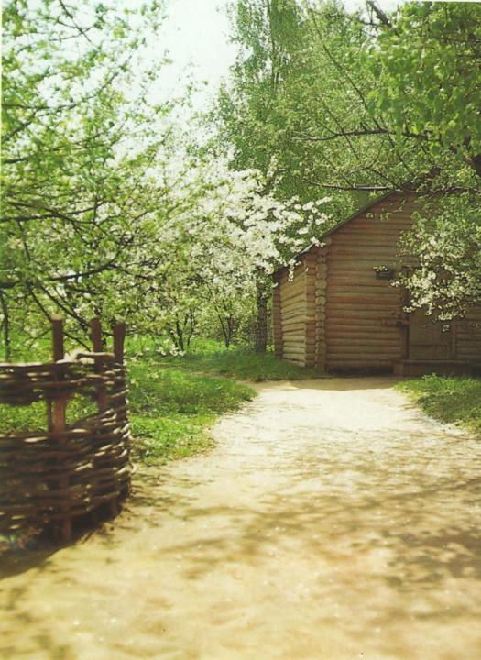
В глубине усадьбы – старая избушка под соломенной крышей.

Slide 11
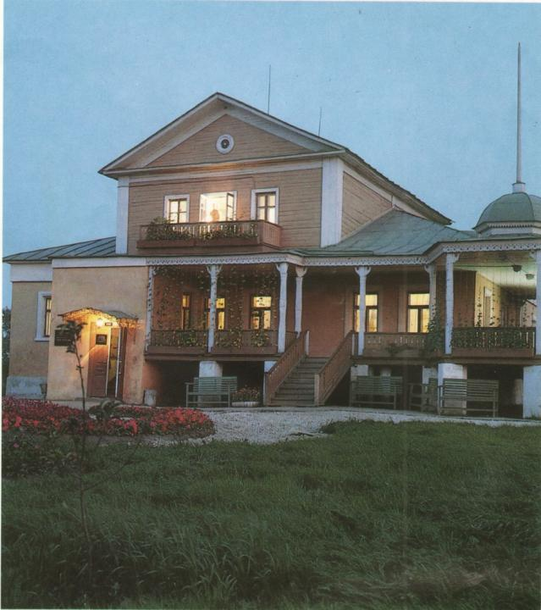
Литературный музей, посвящённый жизни и творчеству С. А. Есенина.

Slide 12
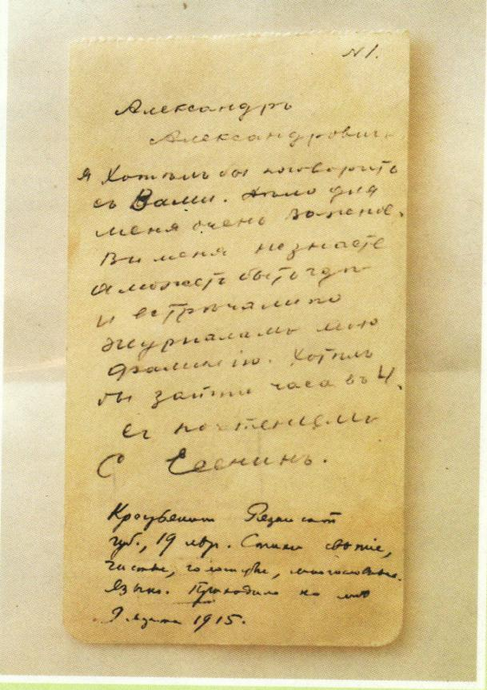
Рукопись поэта

Slide 13
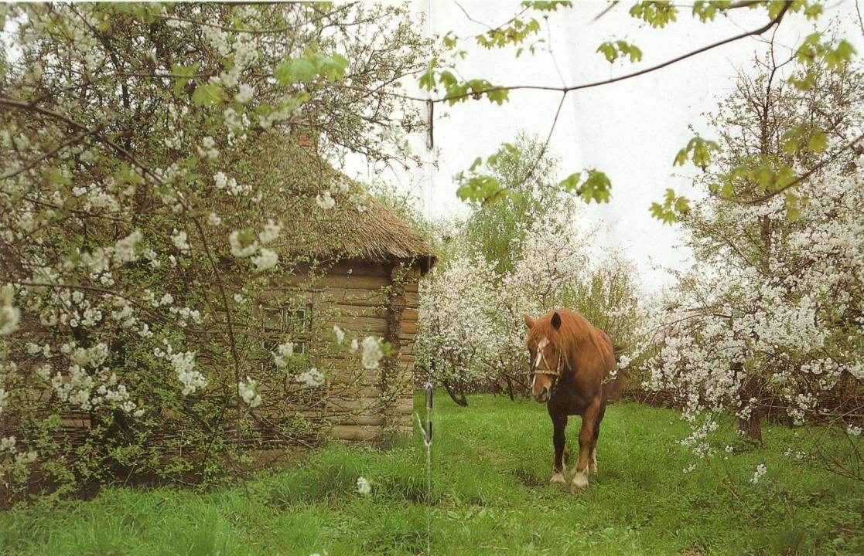
Стихи Есенина знают и любят за лиричность, душевную искренность, свежесть чувств, за огромную любовь к природе, ко всему живому, к своей Родине.

Slide 14
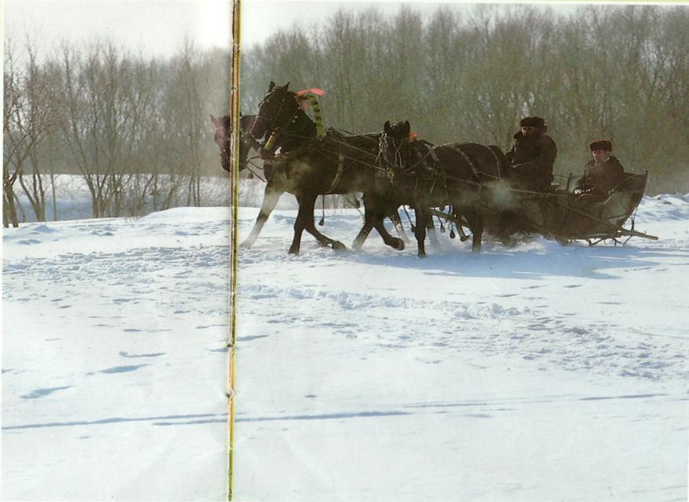
Неприглядная дорога,
Да любимая навек,
По которой ездил много
Всякий русский человек.

